Slide 1



MÁQUINAS VIRTUAIS E CONTAINERS
Sistemas Operacionais 2024
THIAGO THOMÁZ VICENTE SAMPAIO FELIPE BORGES
1

Slide 2
Objetivos
Mostrar o processo de instalação dos softwares para criação de máquinas virtuais e containers;
Mostrar suas vantagens e desvantagens;
Apresentar 3 sistemas operacionais com foco em virtualização de sistemas operacionais;
Criar uma rede de computadores virtuais que se comunicassem através de Máquinas Virtuais e Containers;
Desenvolver um sistema web escalável com containers.
2

Slide 3
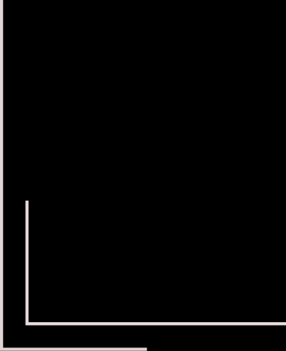
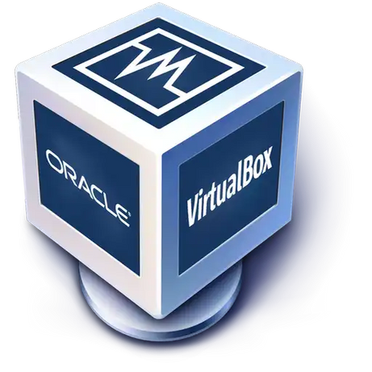
PROCESSO DE INSTALAÇÃO
Máquinas Virtuais
Oracle Virtual Box
3

Slide 4
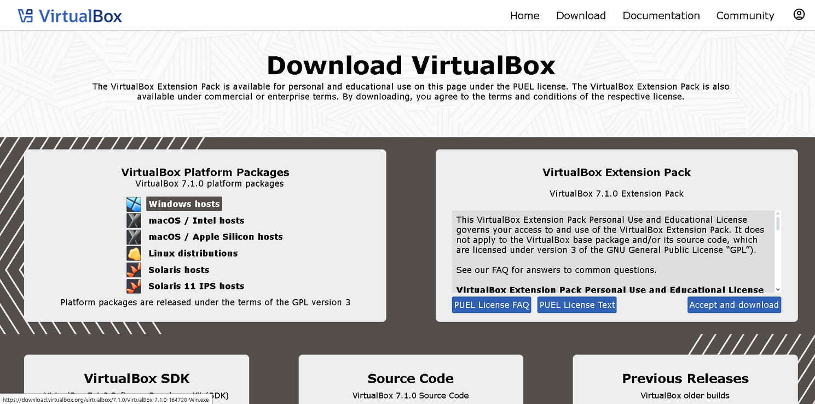
Baixar no site da própria VirtualBox
4

Slide 5
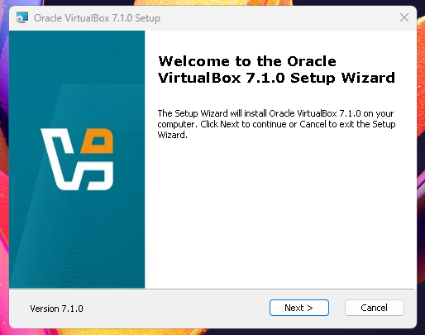
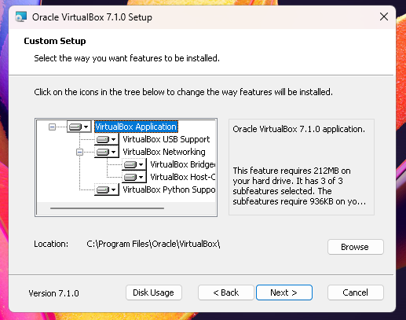
Instalador do aplicativo
5

Slide 6
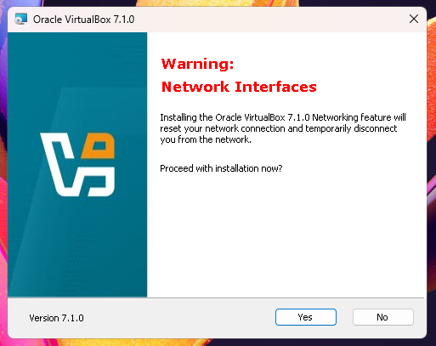
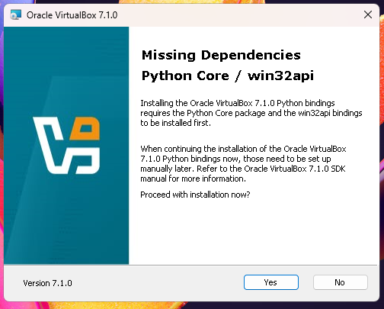
Instalador do aplicativo
6

Slide 7
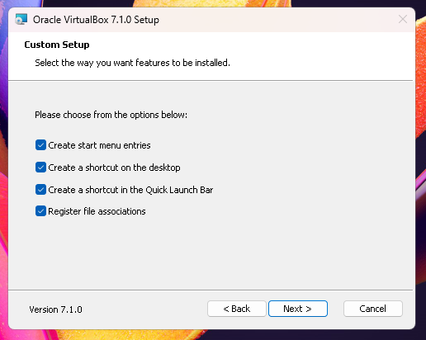
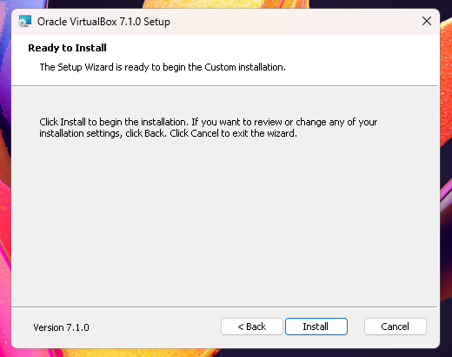
Instalador do aplicativo
7

Slide 8
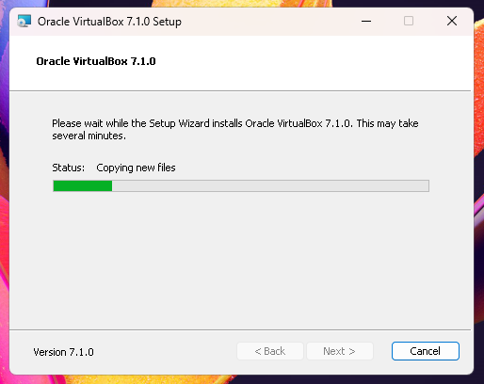
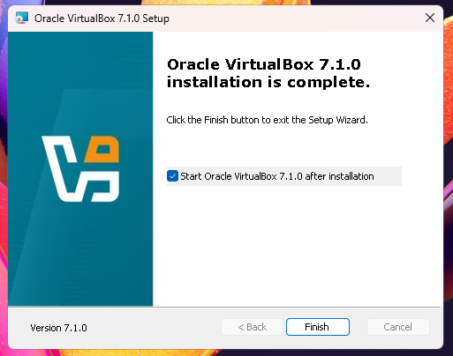
Instalador do aplicativo
8

Slide 9
PROCESSO DE INSTALAÇÃO
Containers
Docker
9

Slide 10
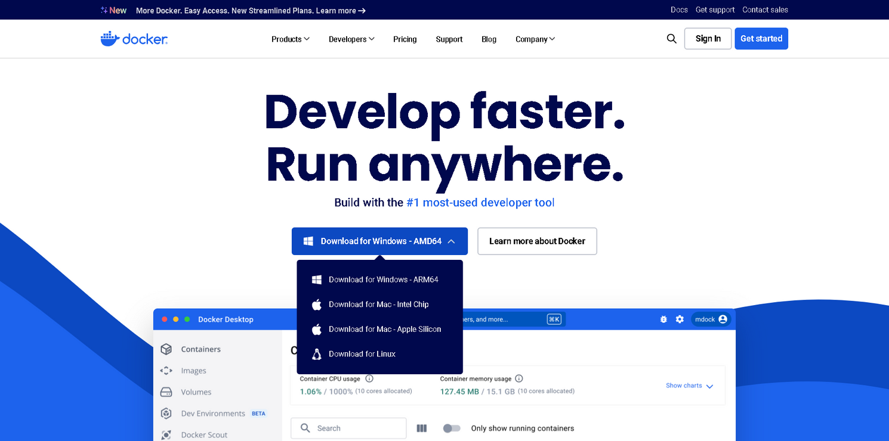
Baixar no site do próprio Docker
10

Slide 11
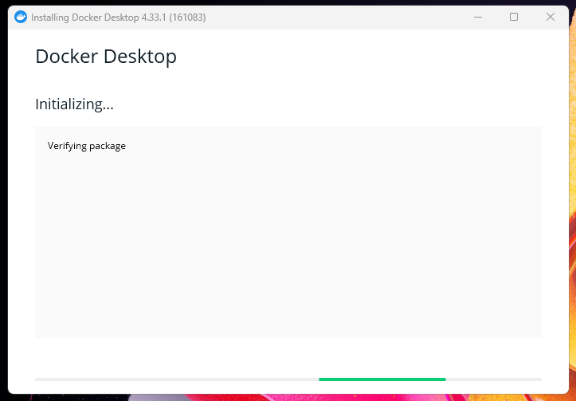
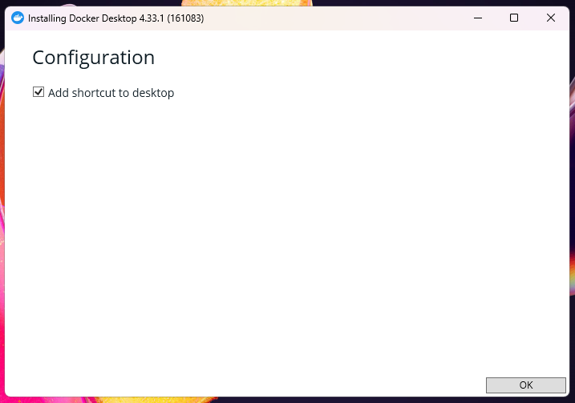
Instalador do aplicativo
11

Slide 12
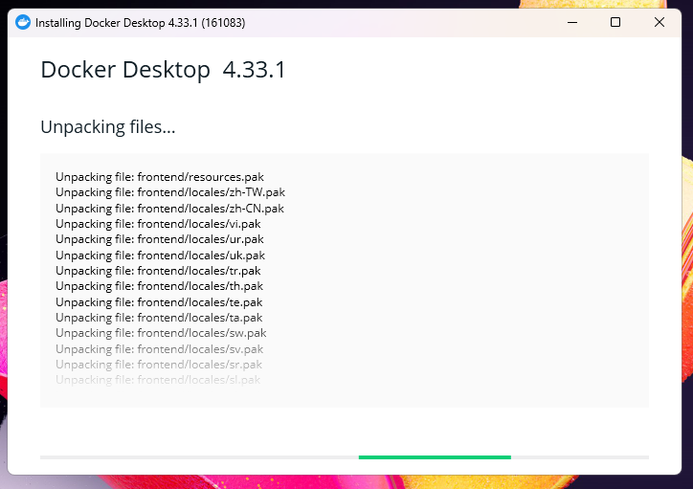
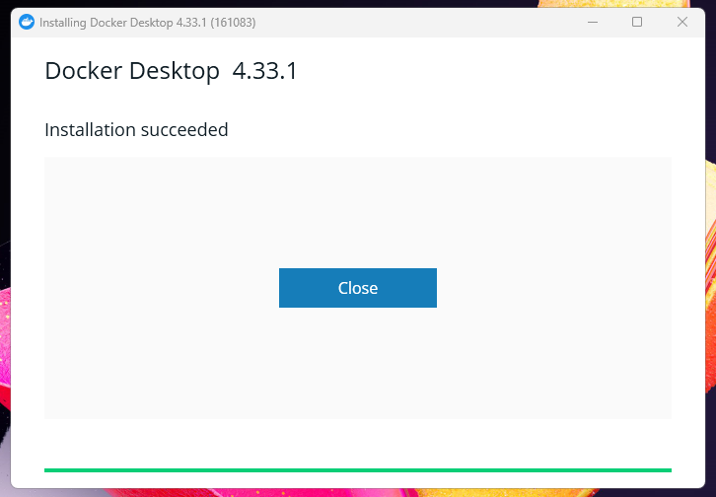
Instalador do aplicativo
12

Slide 13
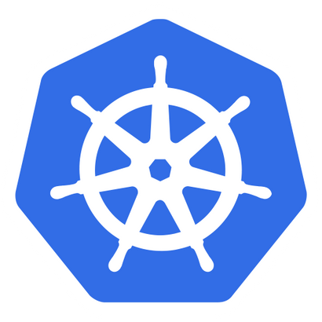
PROCESSO DE INSTALAÇÃO
Containers
Kubernetes
13

Slide 14
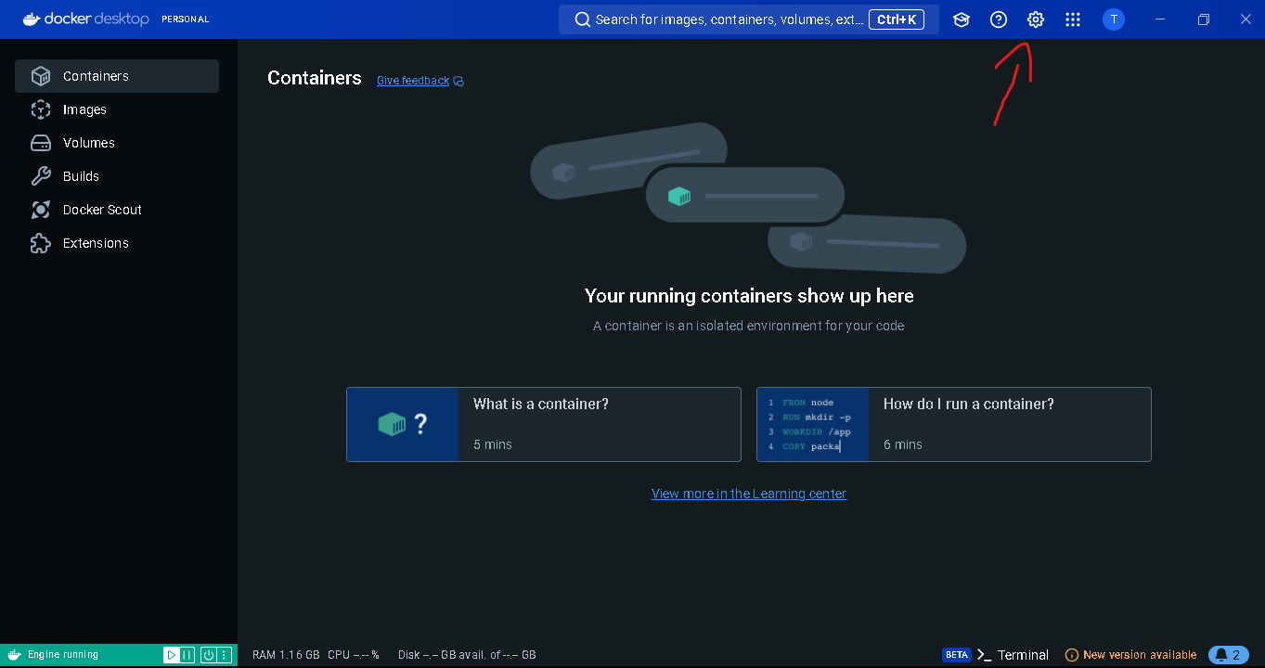
Dentro do Docker
14

Slide 15
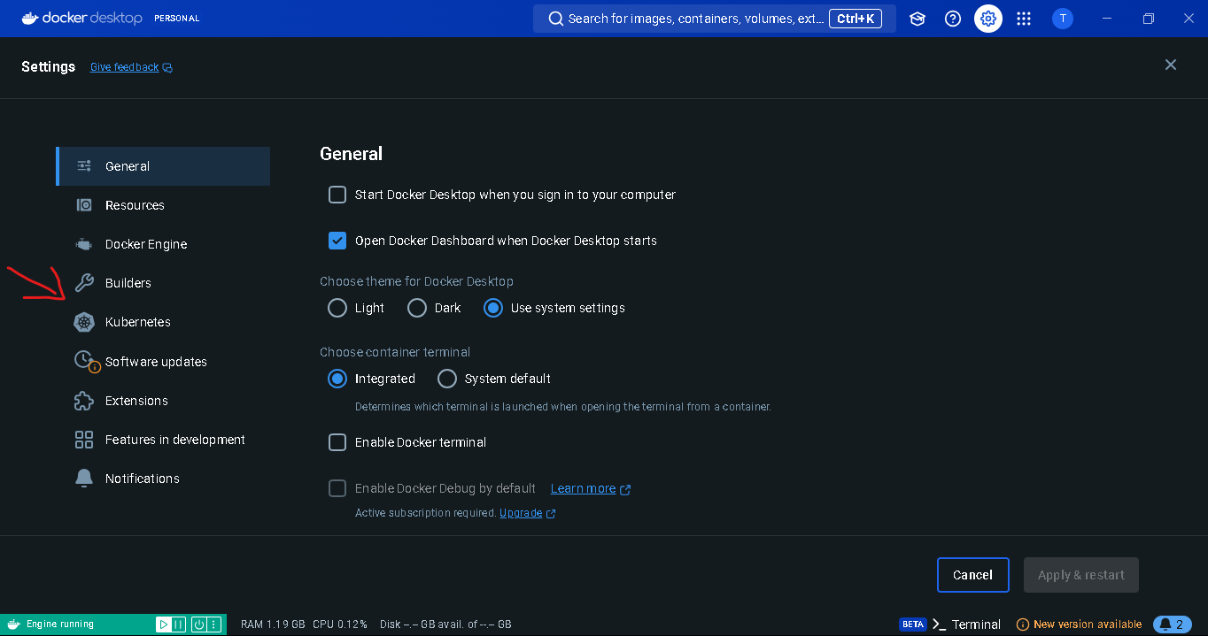
Dentro do Docker — Configurações
15

Slide 16
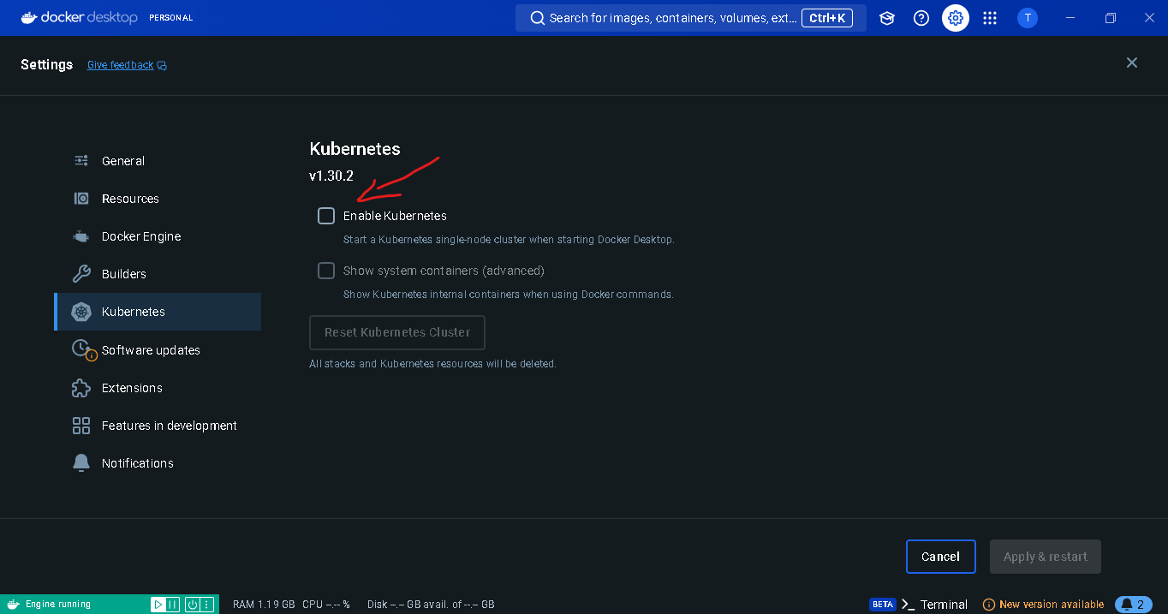
Dentro do Docker — Kubernetes
16

Slide 17
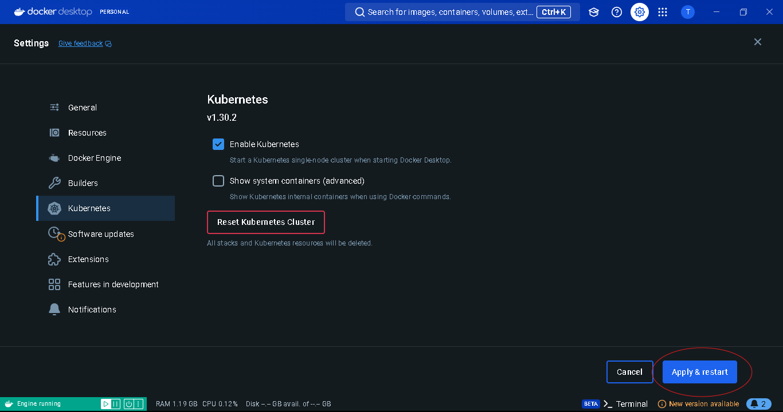
Dentro do Docker — Kubernetes
17

Slide 18
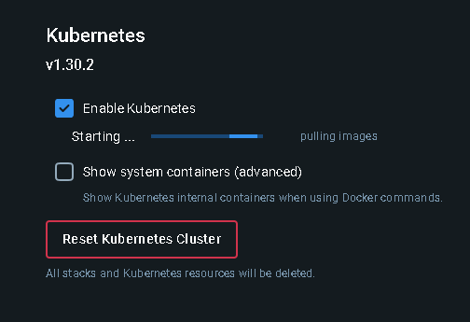
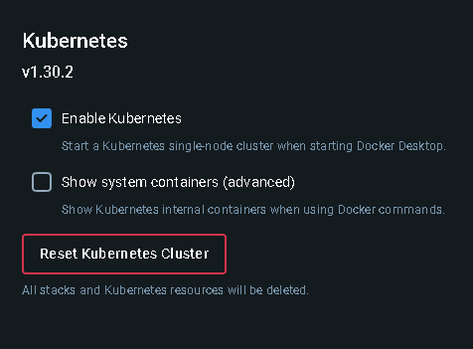
Dentro do Docker — Kubernetes
18

Slide 19


SISTEMAS OPERACIONAIS
Foco em
Virtualização
19

Slide 20
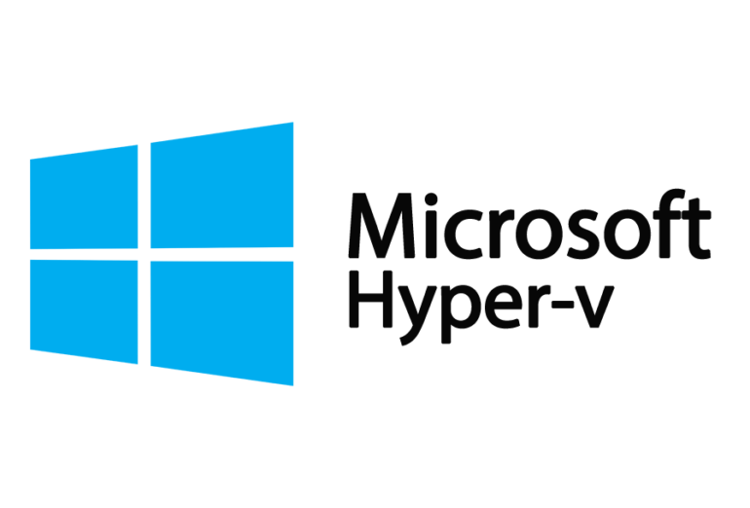
MICROSOFT
HYPER-V
20

Slide 21
Microsoft
Hyper-V
Solução de Virtualização da Microsoft Nativa do Windows Server e Desktop.
Suporte a Windows e Linux;
Hipervisor de Tipo 1: Roda diretamente sobre o hardware;
Permite criação de snapshots, para recuperação rápida das VM’s;
Integração com a nuvem (serviços Azure).
21

Slide 22
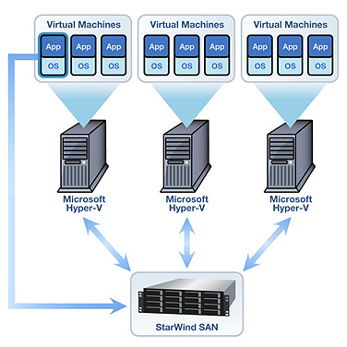
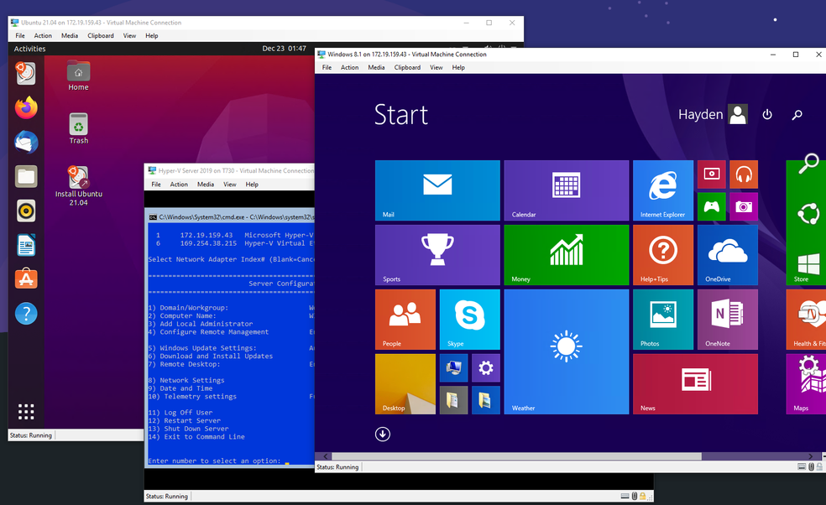
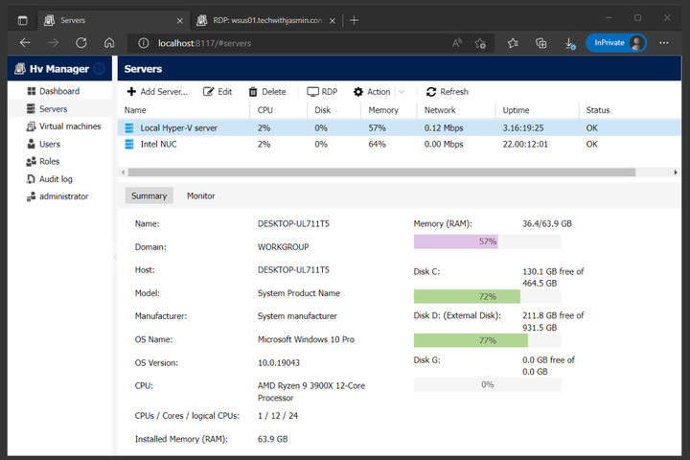
Microsoft
Hyper-V
22

Slide 23

RED HAT
KVM
23

Slide 24
Red Hat
KVM
É um módulo do Linux que permite que máquinas virtuais funcionem.
Suporte a Windows, Linux e outros sistemas;
Hipervisor de Tipo 1: Roda diretamente sobre o hardware;
Usa QEMU (Quick Emulator) como o emulador de hardware, permitindo a criação de ambientes de hardware virtualizados e gerenciando a interface entre VMs e o hardware real;
Pode ser combinado com tecnologias de containers (como o OpenShift e o Docker)
24

Slide 25
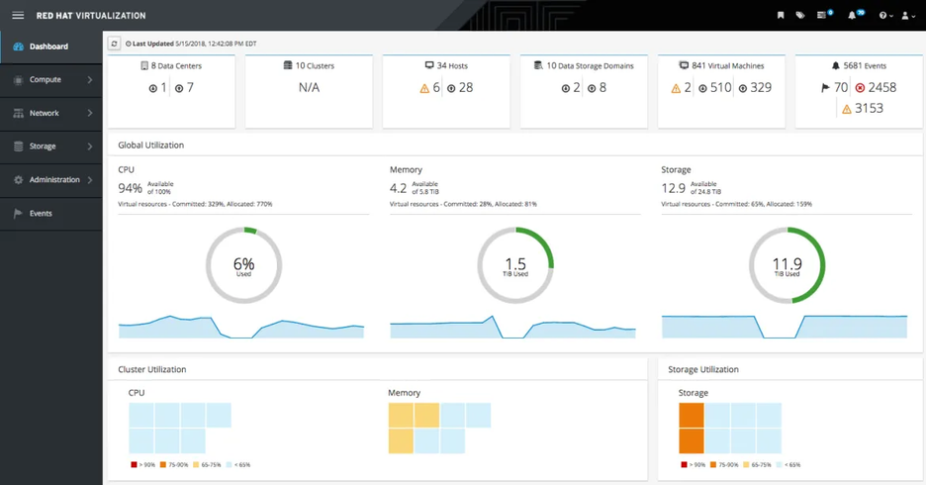
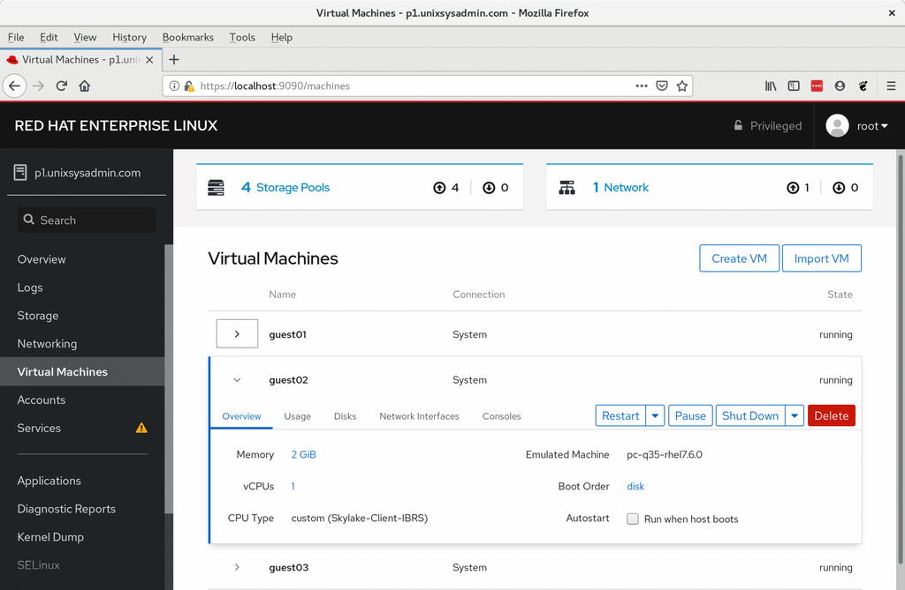
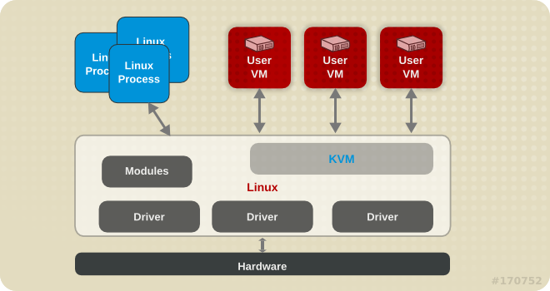
Red Hat
KVM
25

Slide 26
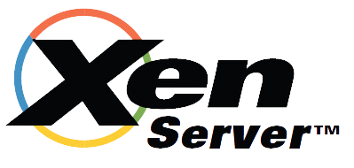
XENSERVER
26

Slide 27
XenServer
Plataforma de código aberto com solução completa de virtualização.
Suporte a Windows, Linux e outros tipos de S.O.;
Hipervisor de Tipo 1, sendo um dos mais maduros e amplamente usados;
Oferece suporte à migração ao vivo de máquinas virtuais entre hosts físicos sem interrupção do serviço;
Tem uma forte integração com redes definidas por software (SDN) e pode gerenciar o armazenamento compartilhado para alta disponibilidade de VMs.
27

Slide 28
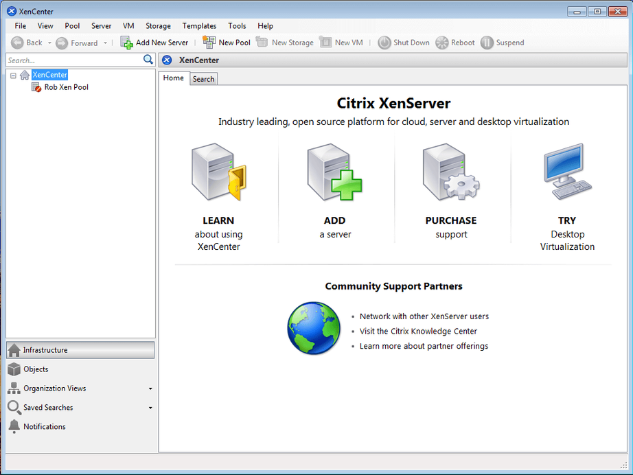
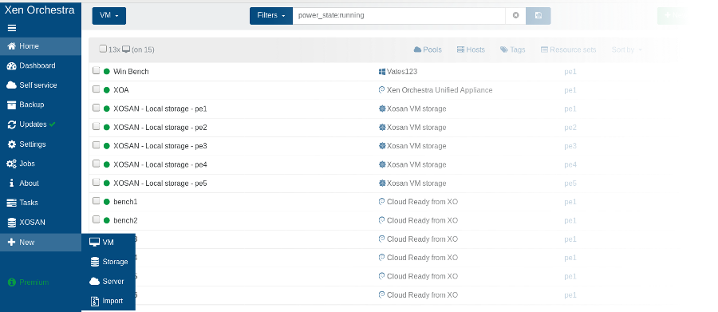
XenServer
28

Slide 29

VANTAGENS &
DESVANTAGENS
Containers &
Máquinas Virtuais
29

Slide 30

Máquinas
Virtuais
Vantagens
Desvantagens
Isolamento Total: Funciona separadamente do host;
Compatibilidade: Possível rodar vários tipos em um mesmo host;
Segurança: Por ser isolado, não compromete o host ou outras VMs;
Variedade de Usos: Possibilidade de uso de softwares legado, assim como o teste de diferentes ambientes e configurações.
Alto Consumo: Cada SO consome recursos do hardware;
Tempo de Inicialização: Por precisar carregar todo o SO, pode demandar mais tempo;
Escalabilidade: São menos escaláveis que containers, pelo consumo de recursos;
Gestão de SOs: Por serem vários SOs diferentes, é necessário gerenciar atualizações e demandas gerais por conta.
30

Slide 31
Containers
Vantagens
Desvantagens
Leveza: Por compartilhar o Kernell, não consomem muitos recursos;
Escalabilidade: Por exigirem menos, várias instâncias podem ser criadas, sem muito ser usado;
Portabilidade: Têm todas as bibliotecas necessárias, permitindo serem movidos, sem dar erros de compatibilidade;
Ambientes Consistentes: Garante que funcione em qualquer ambiente. "Funciona na minha máquina";
Microsserviços: Ideais para arquiteturas de microsserviços, onde cada serviço é executado de forma isolada e independente.
Isolamento Limitado: Por compartilhar o kernell, pode correr riscos de danos, caso não seja bem configurado;
Compatibilidade Limitada: Como se baseia no kernell do sistema host, só executa o mesmo tipo, geralmente;
Ferramentas de Segurança e Monitoramento: Ainda estão em desenvolvimento e são inferiores às de VMs;
Gerenciamento de Rede e Armazenamento: São mais complexos de configurar em relação a redes persistentes e sistemas de armazenamento compartilhado, além de que em grandes infraestruturas, o gerenciamento e a orquestração podem ser mais complexos, necessitando ferramentas como Kubernetes.
31

Slide 32
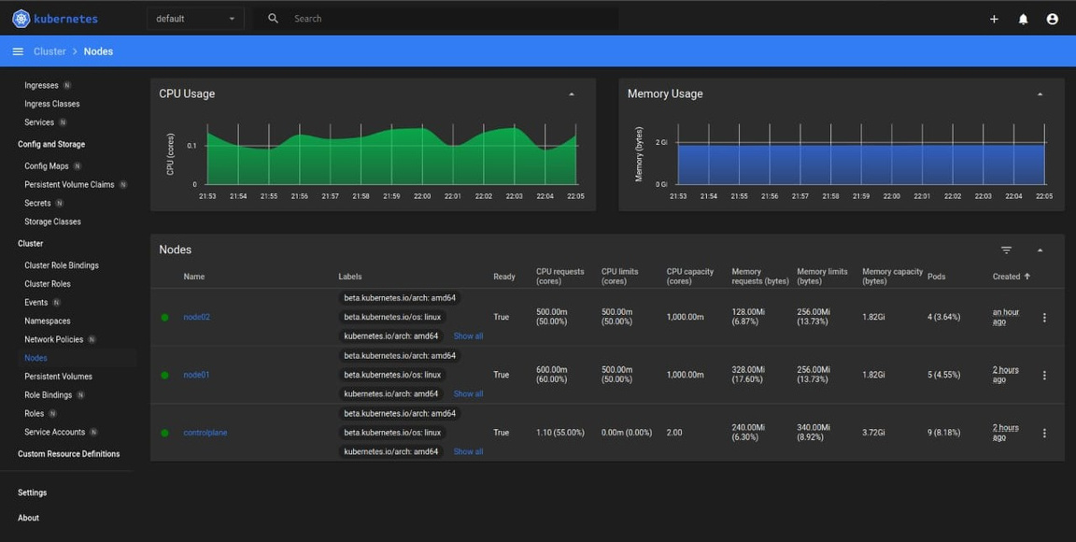
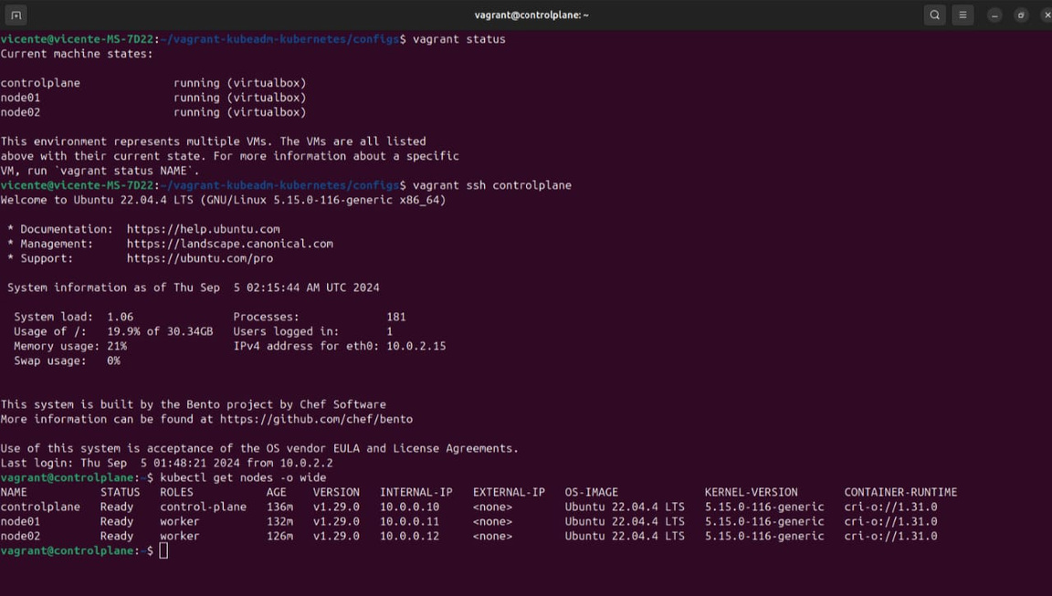
Clusters em VM
32

Slide 33
REFERÊNCIAS
https://recoverit.wondershare.com.br/windows-tips/create-vm-cluster.html https://nordvpn.com/pt-br/cybersecurity/glossary/virtual-machine-cluster/ https://www.diskinternals.com/vmfs-recovery/what-is-a-vm-cluster/ https://www.digitalocean.com/community/tutorials/how-to-install-and-use-docker-on-ubuntu-20-04-pt https://devopscube.com/kubernetes-cluster-vagrant/ https://www.youtube.com/watch?v=dL19dSGKZoc https://www.youtube.com/watch?v=T8wuWnHTC_Q
33

Slide 34
AGORA,
O SISTEMA!
34

